Slide 1
Módulo II

Slide 2
Elaborar en equipo de práctica el diagnóstico de un grupo y elaborar una planeación didáctica partiendo del éste

Slide 3
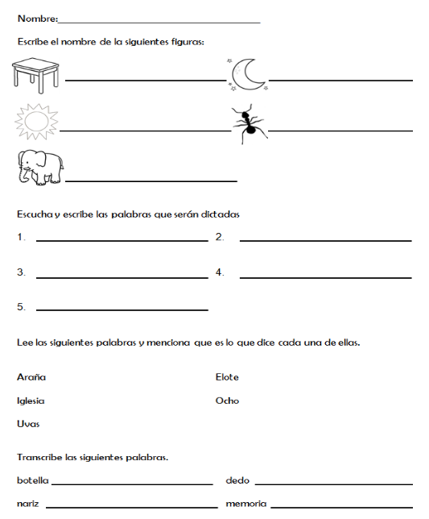
Diagnóstico aspecto de escritura
Diagnóstico para evaluar el proceso de escritura inicial basado en la investigación realizada por Myriam Nemirovsky

Slide 4
Actividad
Nombre de la actividad: ¿Qué es lo que se?
Campo formativo: Lenguaje y comunicación
Competencia: Expresa gráficamente las ideas que quiere comunicar y las verbaliza para construir un texto escrito con ayuda de alguien
Aprendizaje esperado: Utiliza marcas gráficas o letras con diversas intenciones de escritura y explica qué dice su texto
Desarrollo: Toma el lapicero y la hoja de trabajo
    Escribe su nombre, posteriormente identifica las imágenes que se le proporcionan y escribe según sus posibilidades el nombre de cada una de ellas.
    Escucha las palabras que le dictara la educadora, y escribirá según sus posibilidades sin apoyo de algún portador de texto lo que se le pide.
    Observa las palabras plasmadas en la hoja de trabajo y menciona lo que cree dice cada una de ellas.
    Transcribe las palabras que se le piden en la ultima sección.
Material: lámina de trabajo, lápiz
Organización: Individual
Tiempo y espacio: aula/ 5 minutos
Evaluación: Realiza lo que se le pide en cada sección de la prueba de diagnostico, escribe según sus posibilidades e hipótesis según la etapa del proceso de escritura, solicita ayuda de algún portador de texto, se le brinda apoyo oral para la escritura del mismo, que expresiones realiza al momento de realizar la prueba.

